Slide 1

Опыт внедрения цифровизации в растениеводстве
АО «СибАгро»
ПЛЮСНИН Иван Николаевич
главный агроном АО «СибАгро», (г. Томск)

Slide 2



Внедренные цифровые решения в Холдинге
1C ERP Растениеводство
Совместно с

Slide 3
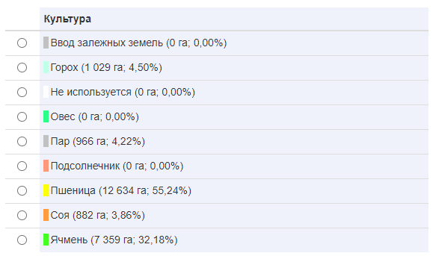

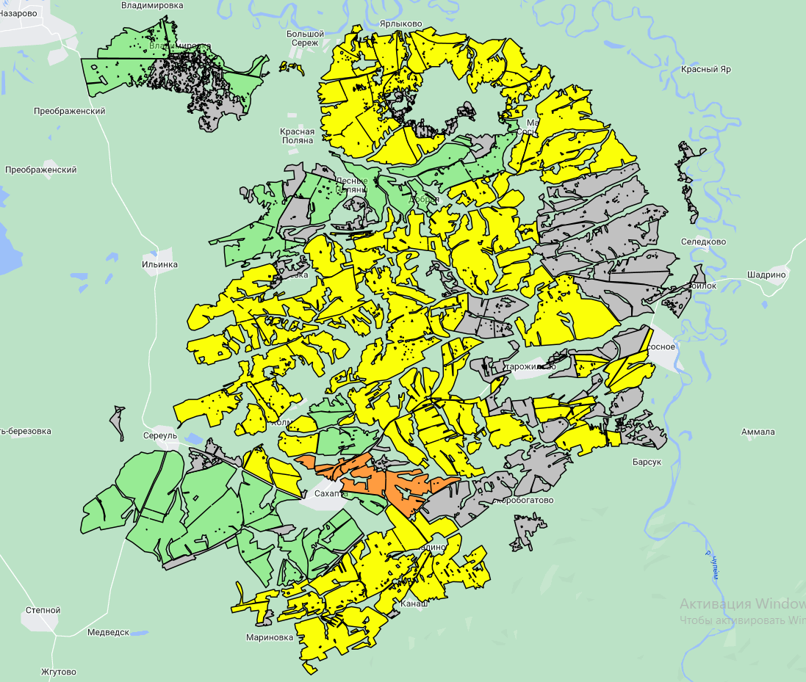
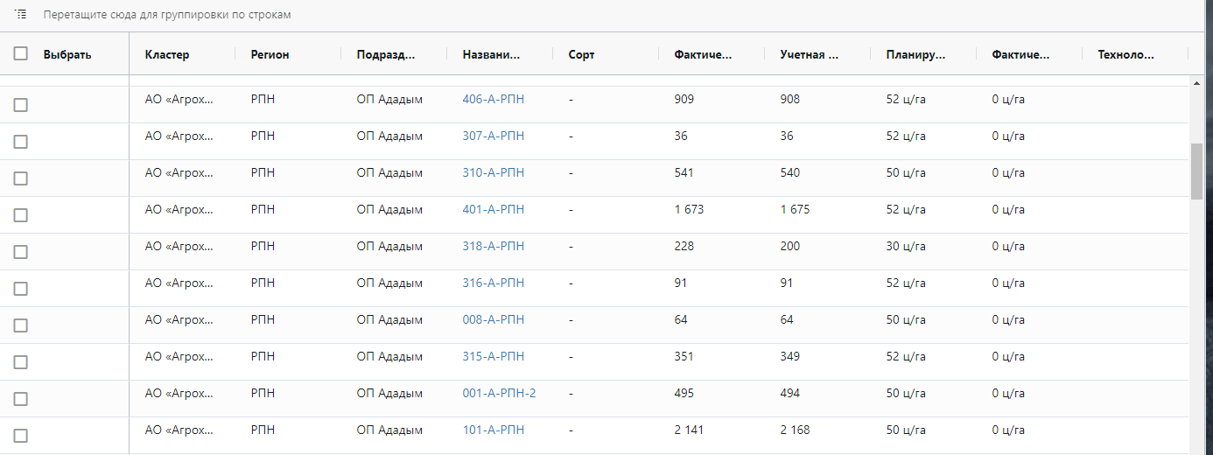
Оцифровка полей

Slide 4

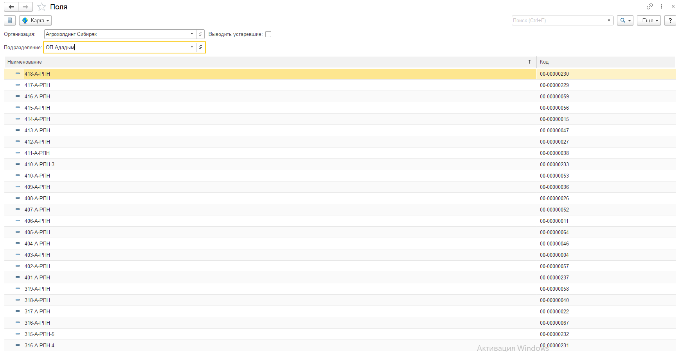
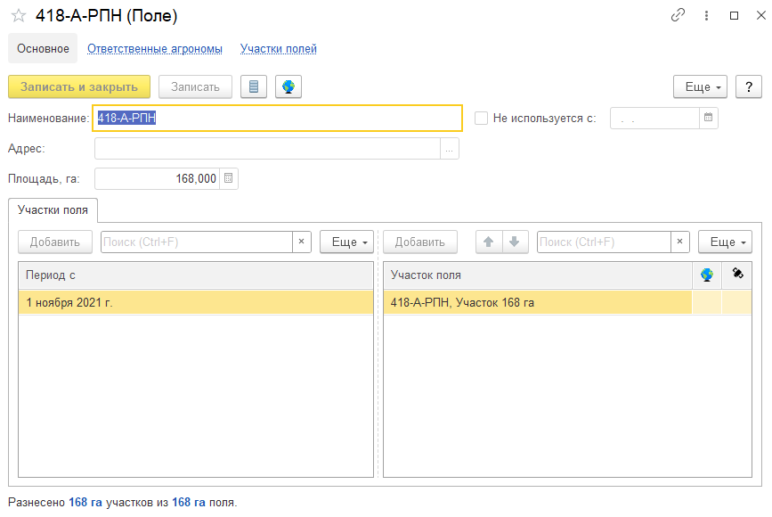
Оцифровка полей

Slide 5
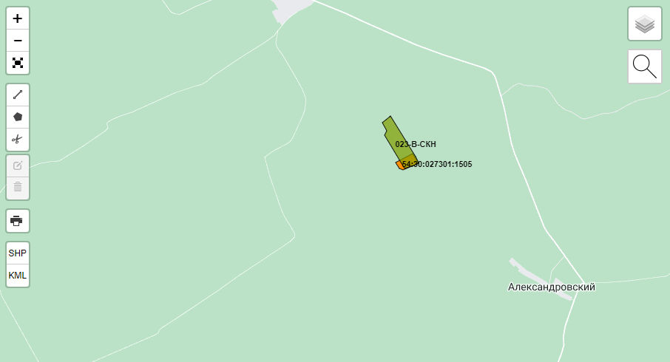
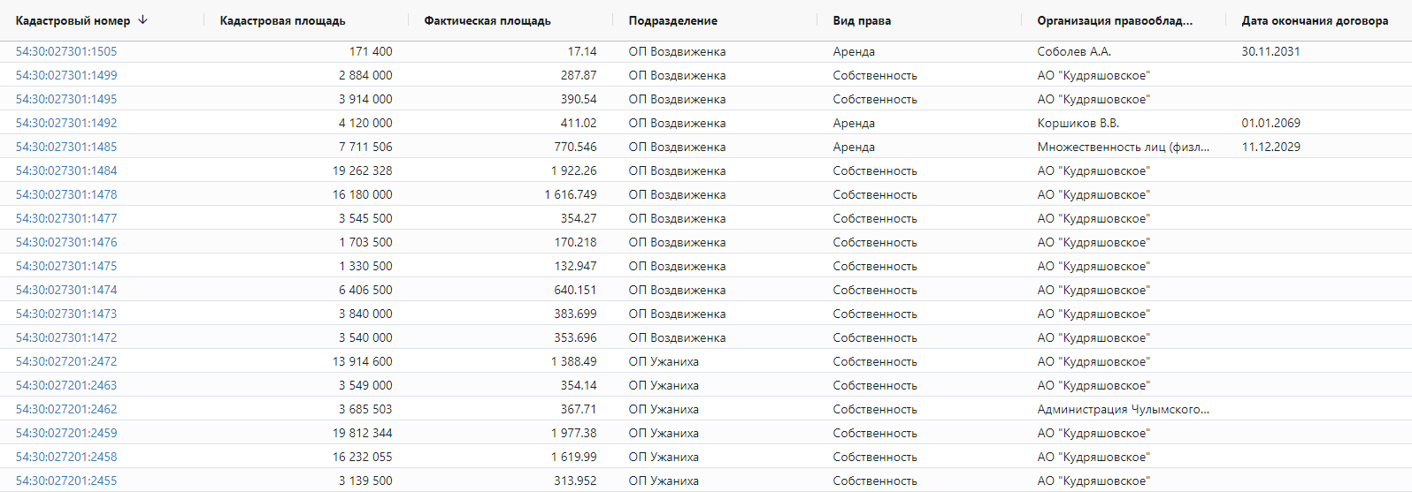
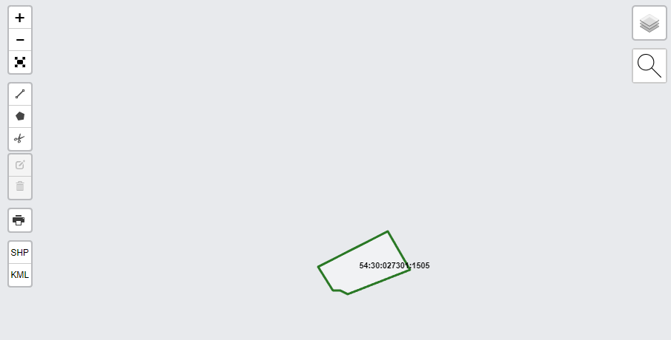
Кадастровая аналитика
Отображение кадастровых участков в Истории поля

Slide 6
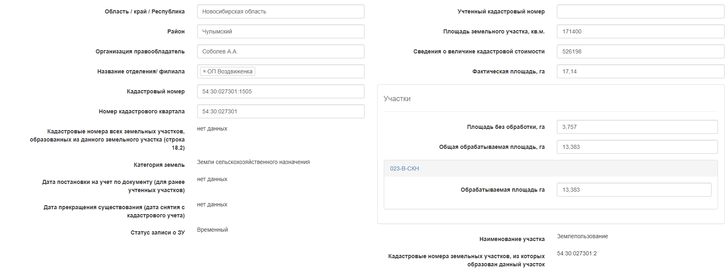
Кадастровая аналитика
Подробная информация о каждом кадастровом участке

Slide 7
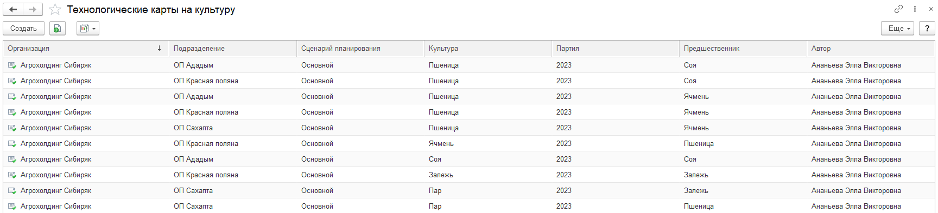
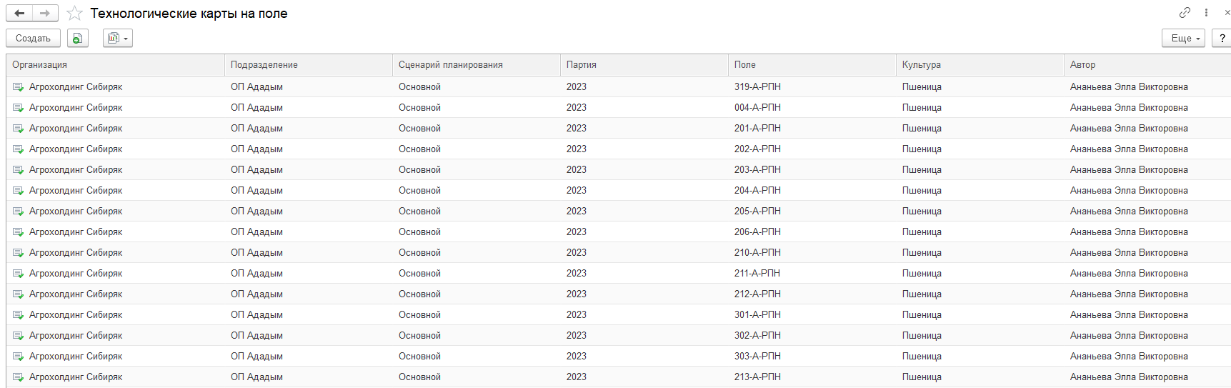
Технологические карты в 1С

Slide 8
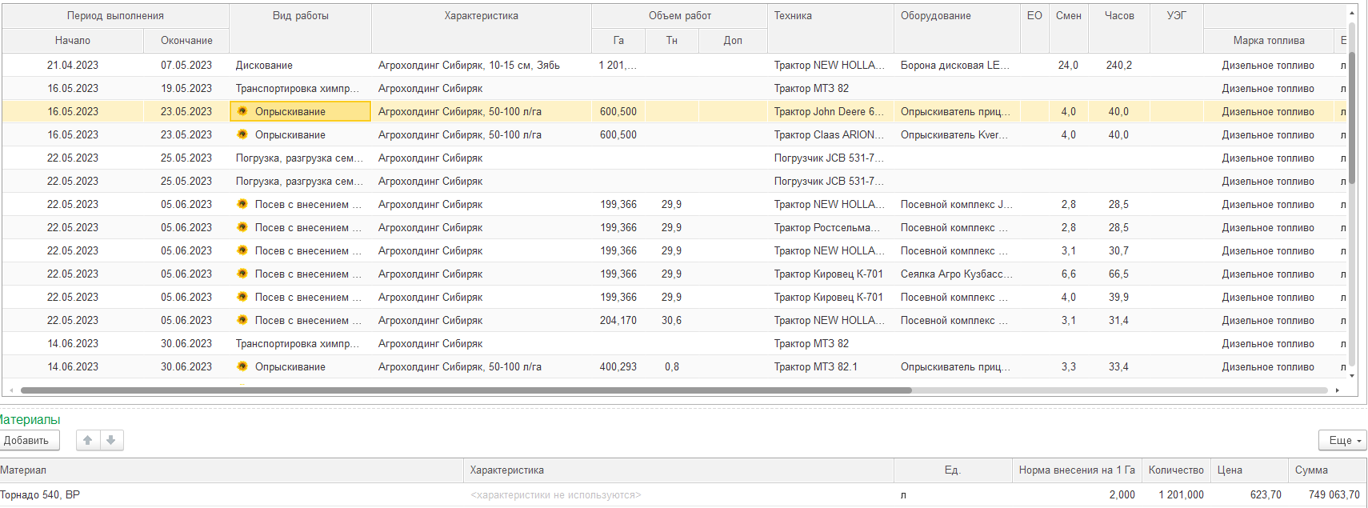
Технологические карты в 1С

Slide 9
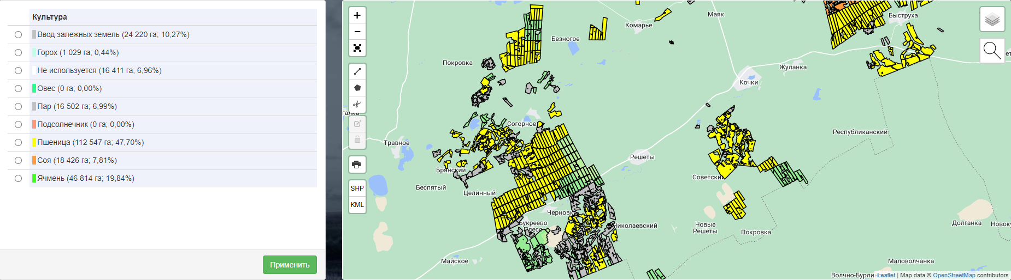
Планирование севооборота в Истории поля

Slide 10
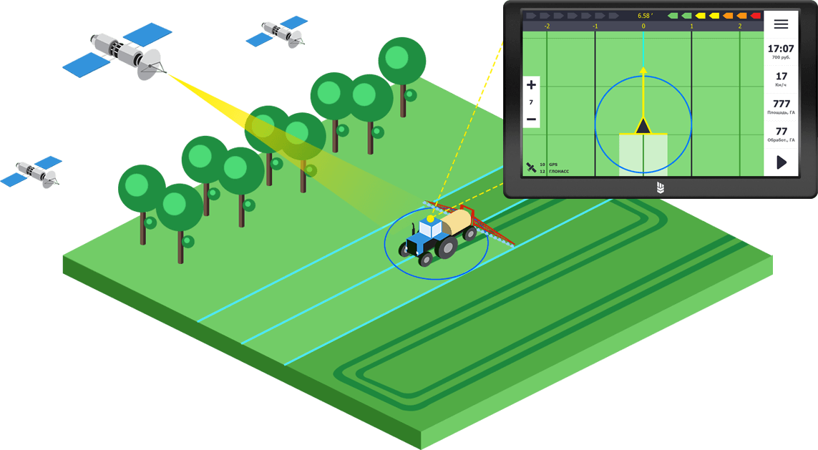
Оборудование техники датчиками
Датчик уровня топлива
(ДУТ)
Картридер
Bluetooth-метка
Система параллельного вождения

Slide 11
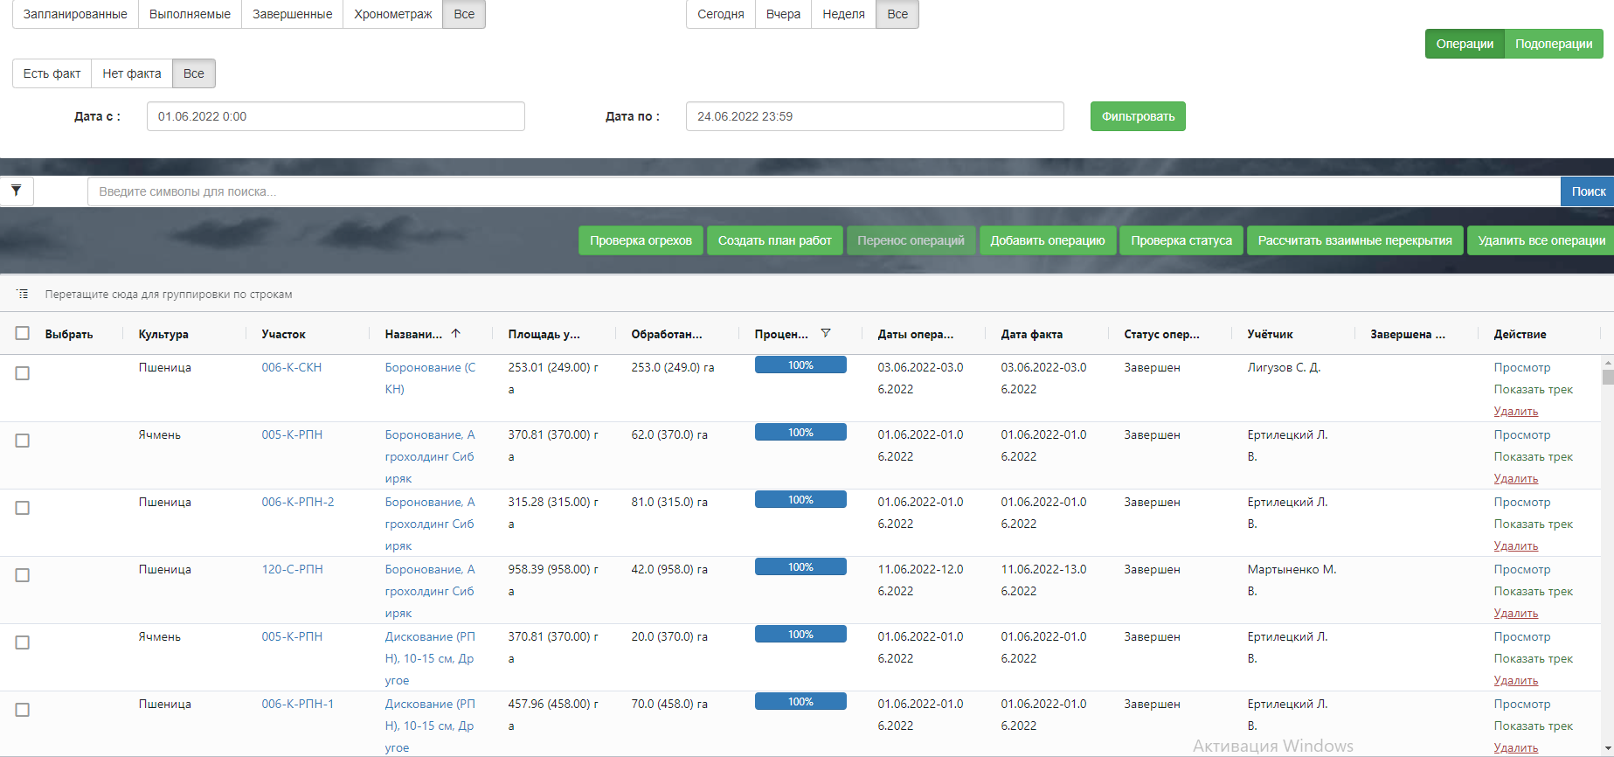
Треки и путевые листы
Завершённые операции, согласно мониторингу треков

Slide 12
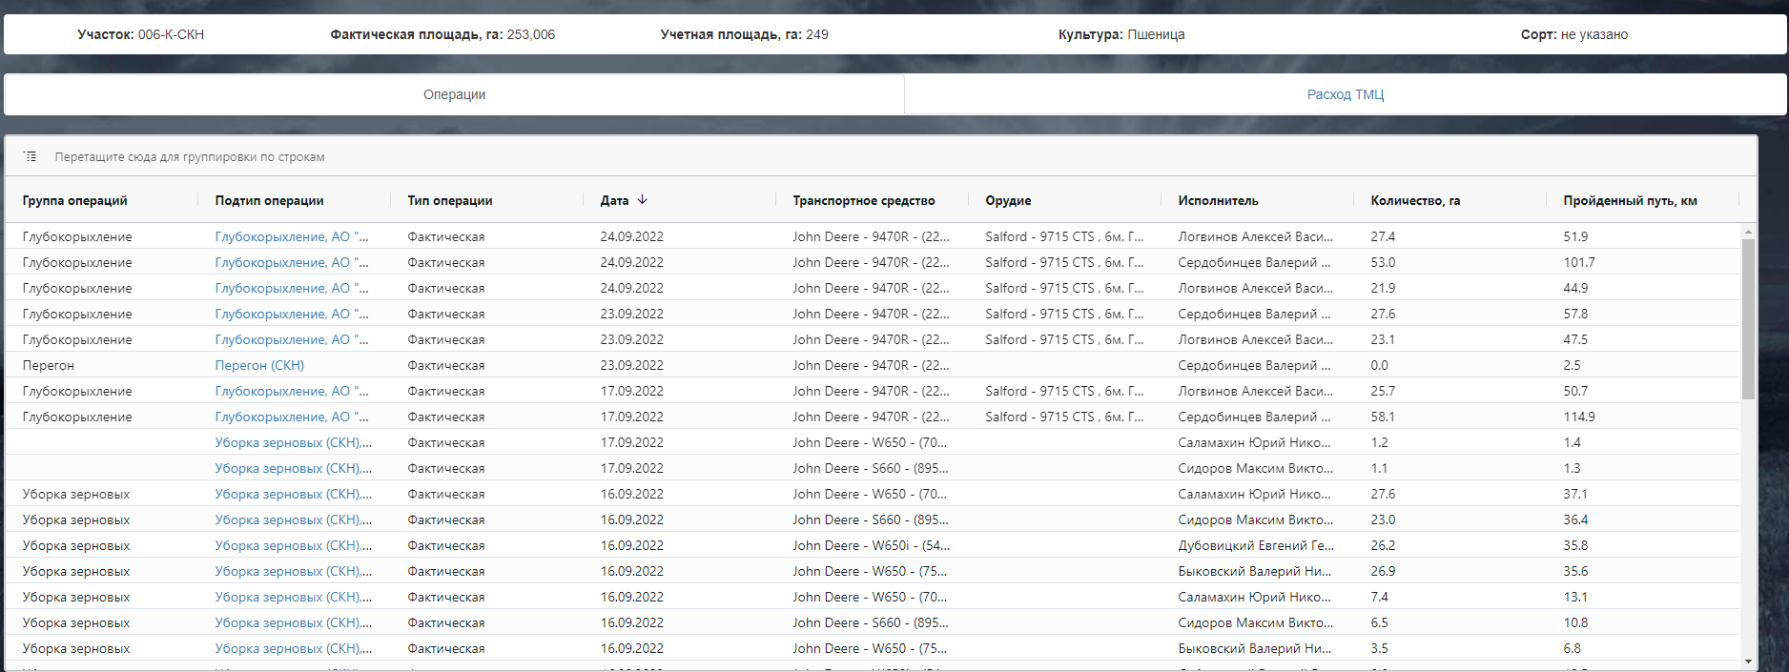
Треки и путевые листы
Завершённые операции на выбранном поле, согласно мониторингу треков

Slide 13
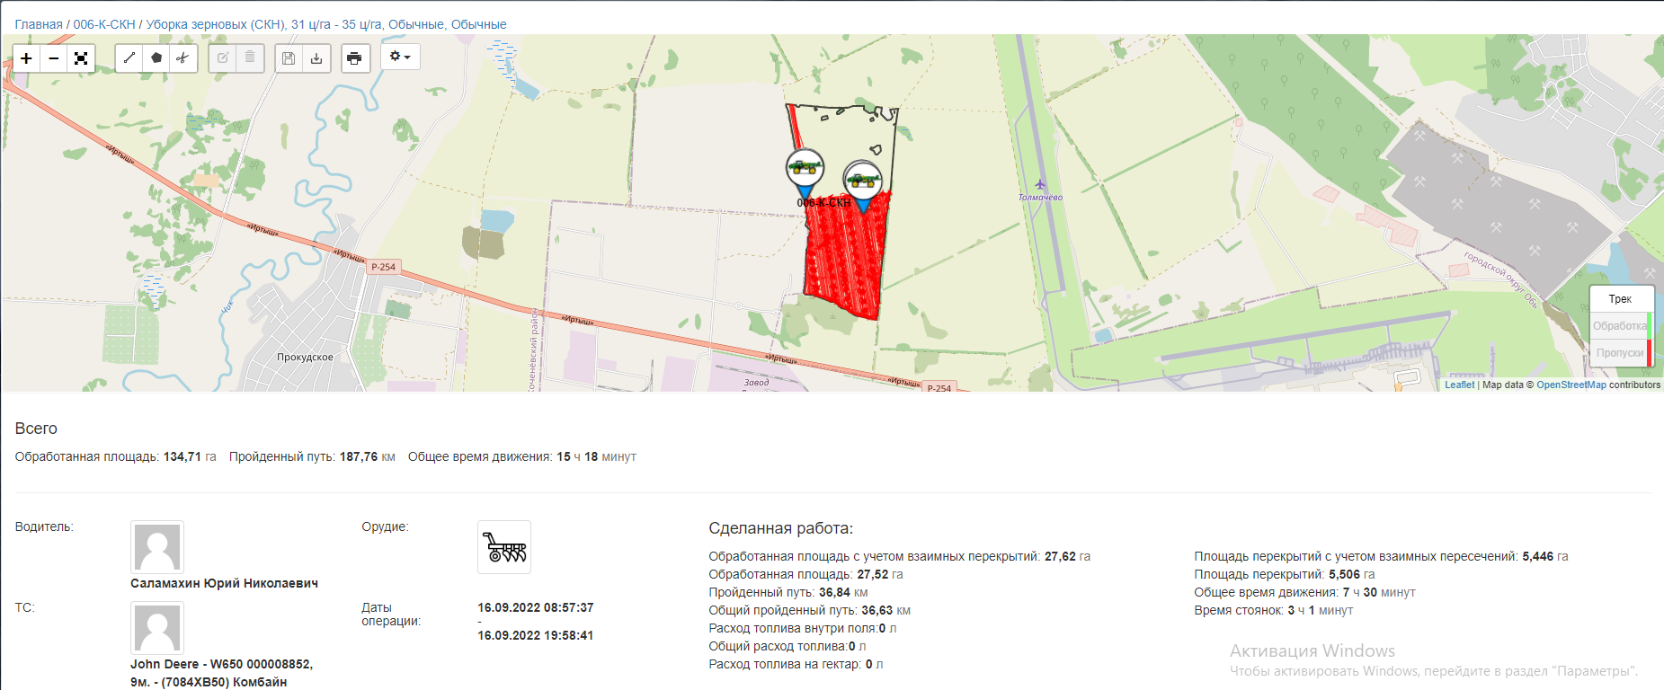
Треки и путевые листы
Завершённые операции на выбранном поле, согласно мониторингу треков

Slide 14
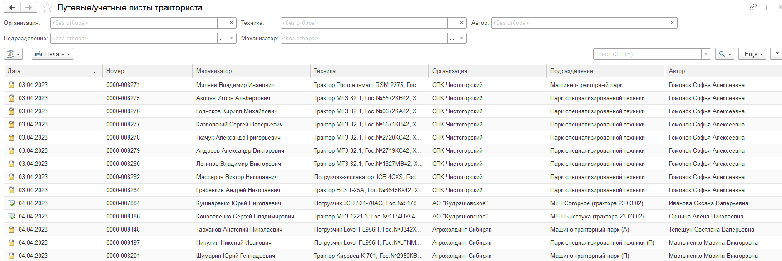
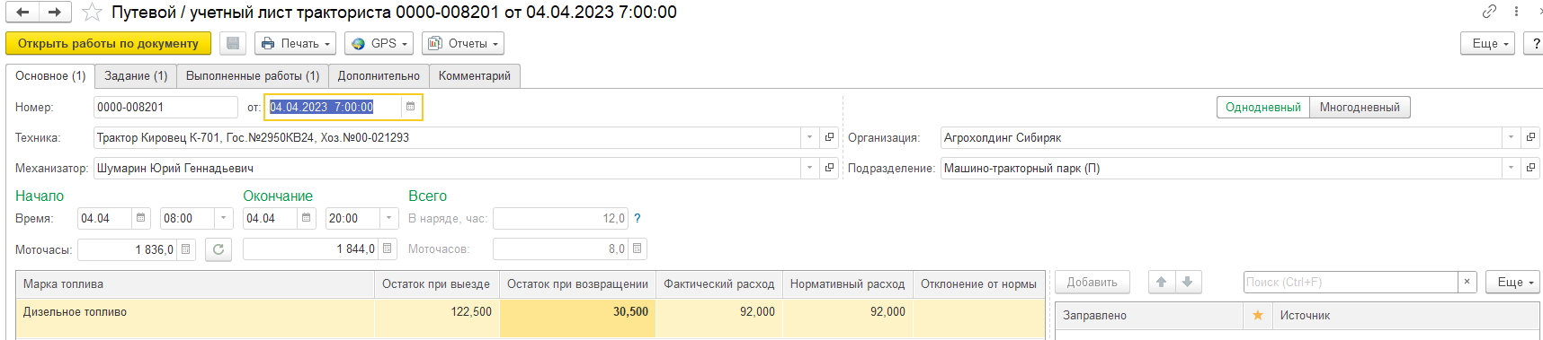
Треки и путевые листы
Электронные путевые листы в 1С

Slide 15
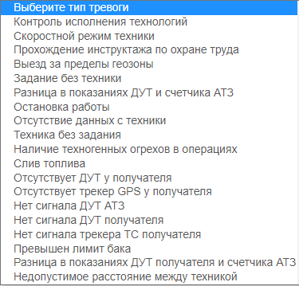
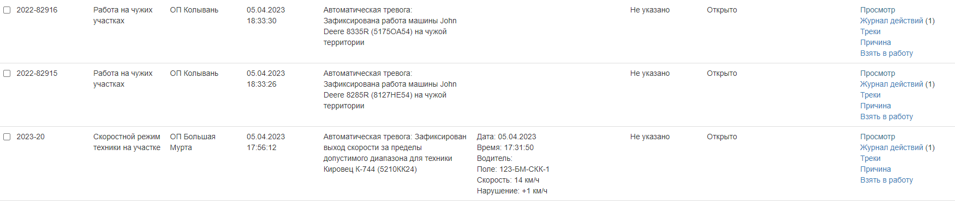
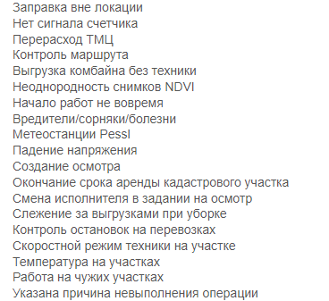
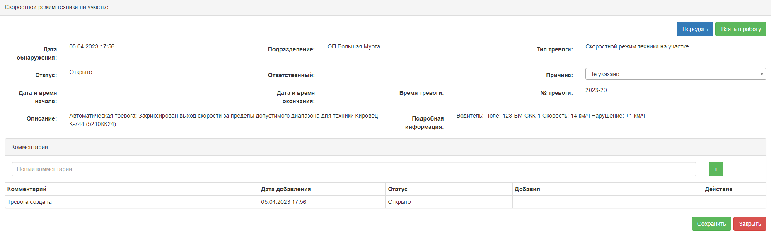
Триггеры
Виды тревог
Пример установленного триггера

Slide 16
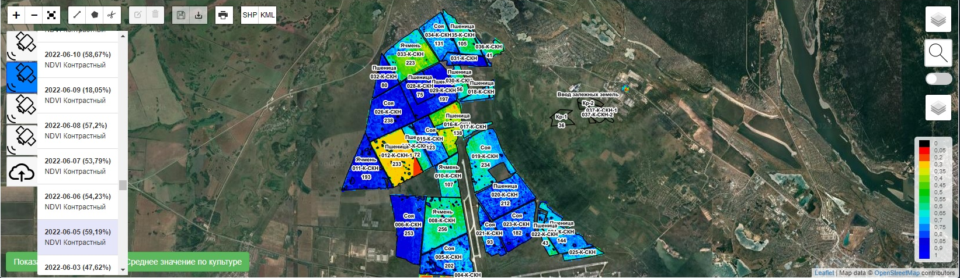
Снимки полей Ndvi в Истории поля

Slide 17
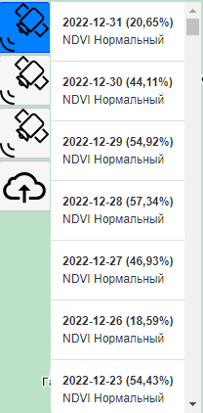
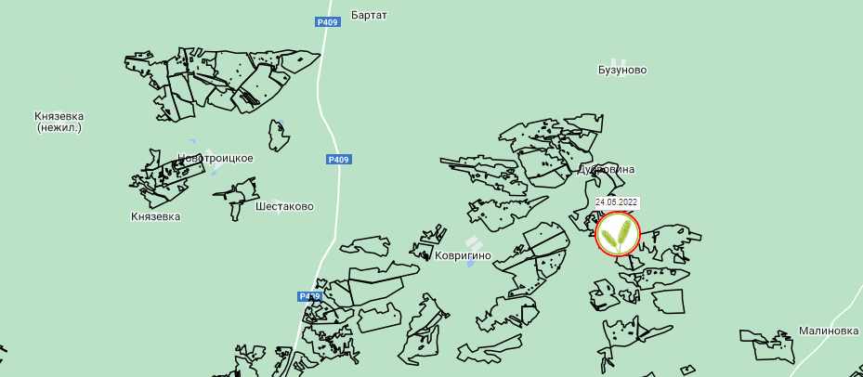
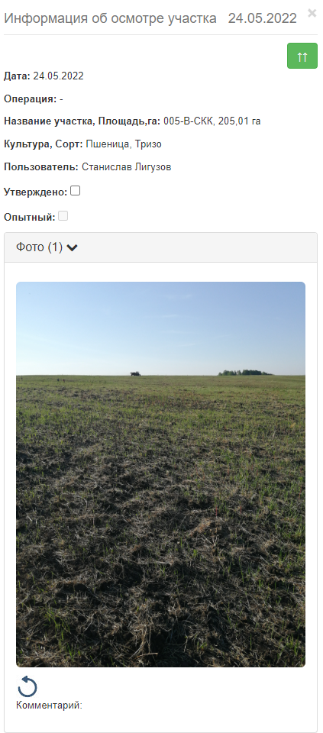
Осмотры полей в Истории поля

Slide 18
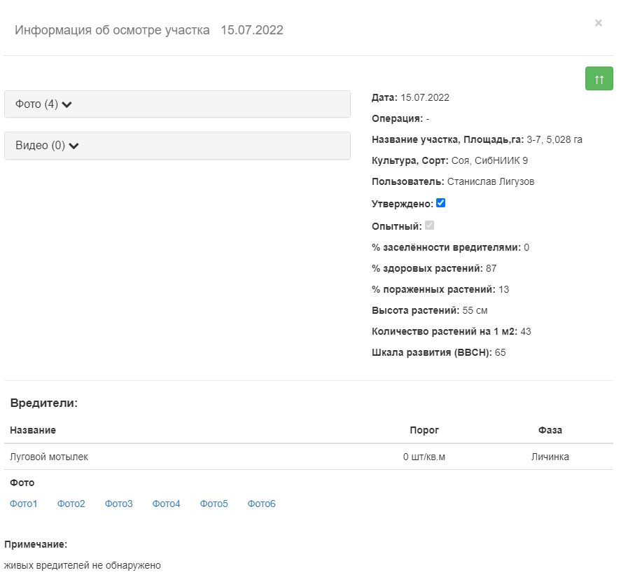
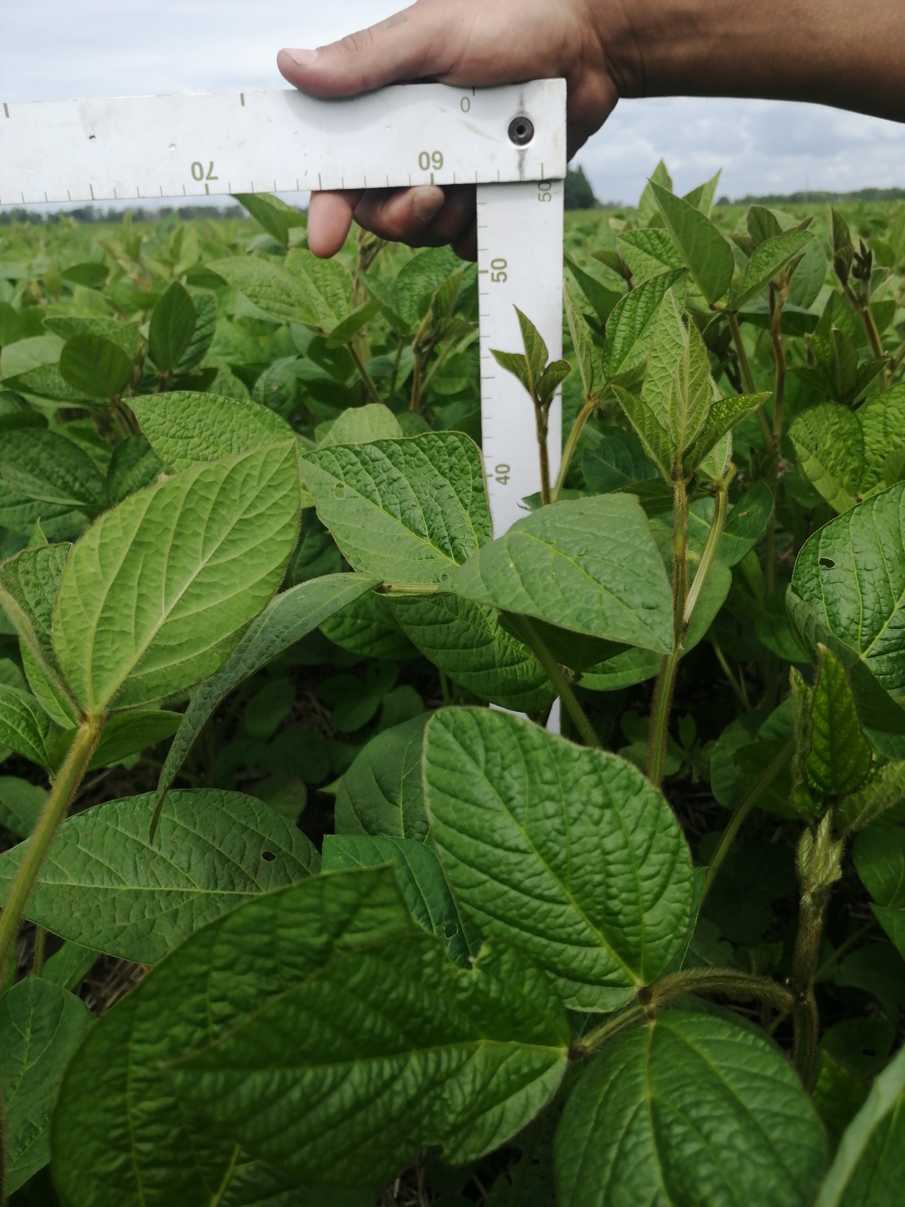
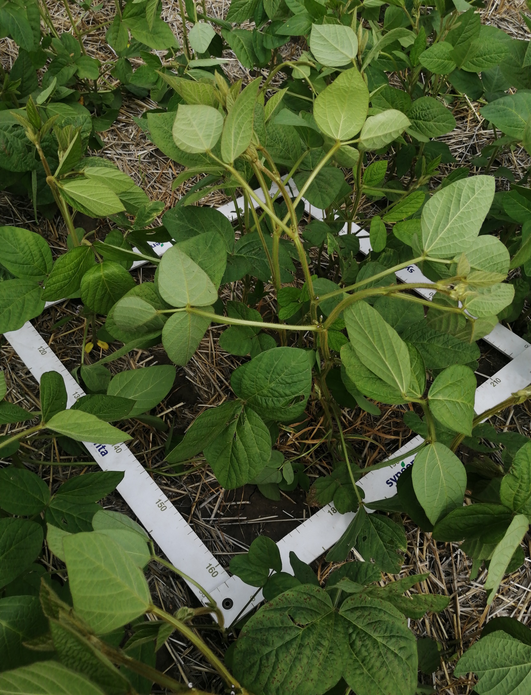
Осмотры полей в Истории поля

Slide 19
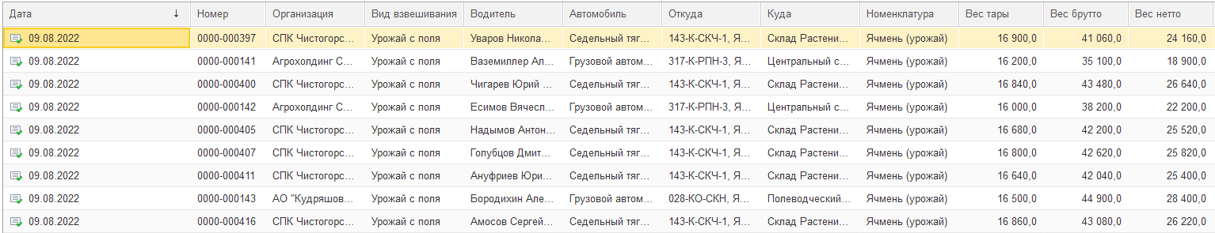
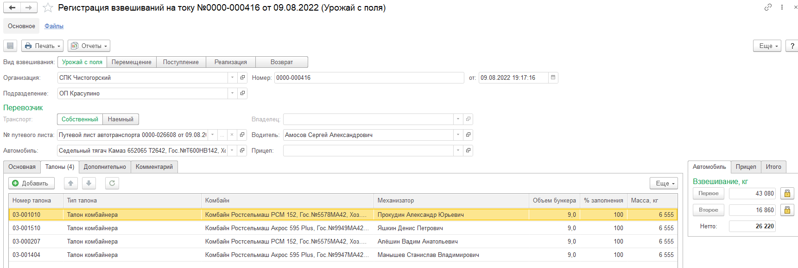
Учёт урожая в 1С

Slide 20
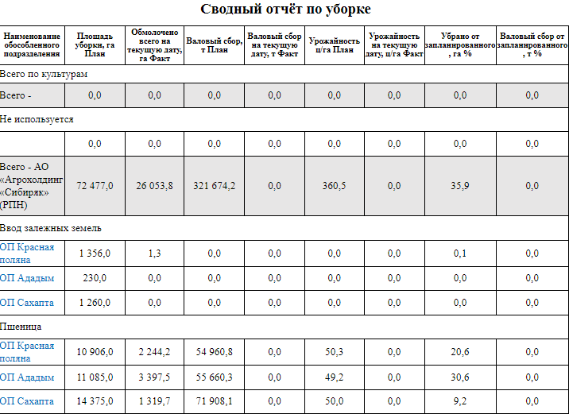
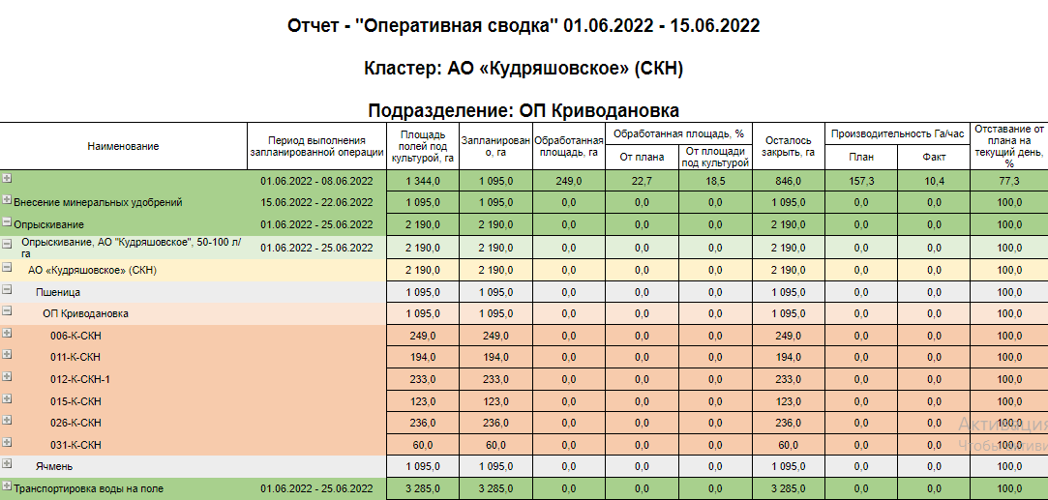
Примеры отчётов в Истории поля

Slide 21
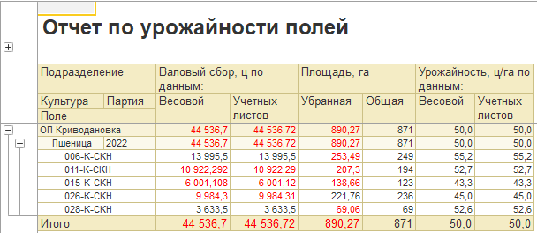
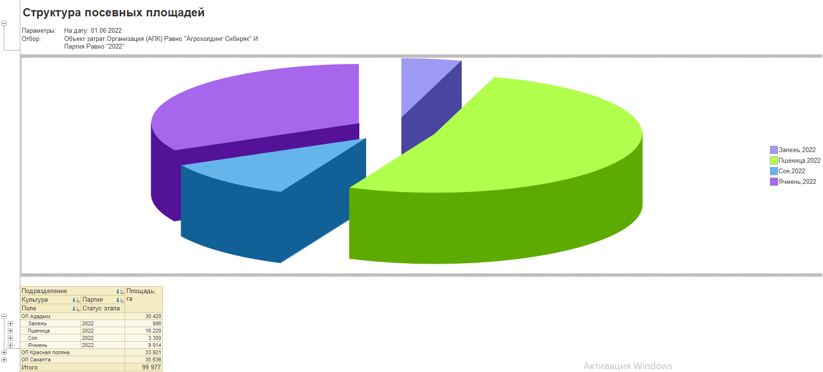
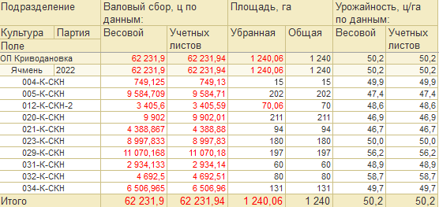
Примеры отчётов в 1С

Slide 22
Будем и дальше внедрять автоматизацию для повышения эффективности бизнеса

